Slide 1
Территориальный отраслевой исполнительный орган государственной власти Свердловской области – Управление социальной политики Министерства социальной политики
Свердловской области № 15
О выполнении Плана мероприятий
по противодействию коррупции
за 2025 год

Slide 2
Контроль за исполнением мер по предупреждению коррупции
Мониторинг состояния и эффективности противодействия коррупции, анализ реализации Плана по противодействию коррупции
Анализ практики применения организационных, разъяснительных и иных мер по недопущению должностными лицами коррупционного поведения
Контроль и анализ ситуации по соблюдению гражданскими служащими ограничений, запретов, требований о предотвращении или урегулировании конфликта интересов
Рассмотрение правоприменительной практики по результатам вступивших в законную силу решений судов

Slide 3
Основные направления работы Управления в целях выполнения плана мероприятий по противодействию коррупции за 2025 год
- Выполнение Национального плана противодействия коррупции на 2025-2028;
- Нормативно-правовое обеспечение деятельности по противодействию коррупции;
- Повышение эффективности деятельности по противодействию коррупции;
- Мониторинг состояния и эффективности противодействия коррупции;
- Организация работы по предупреждению коррупции в управлениях социальной политики и подведомственных учреждениях;
- Совершенствование кадровой работы по профилактике коррупционных и иных правонарушений;
- Работа с обращениями граждан и организаций по фактам коррупции
- Обеспечение открытости деятельности органов социальной защиты населения Свердловской области в сфере противодействия коррупции;
- Формирование в обществе нетерпимого отношения к проявлениям коррупции

Slide 4
Реализация запланированных мероприятий 2025 год
предоставление сведений о доходах, расходах, имуществе и обязательствах имущественного характера и размещение их на сайте;
конфликт интересов и порядок его урегулирования;
получение подарка, сдача и оценка подарка, реализация (выкупа) и зачисление средств, вырученных от его реализации;
уведомления представителя нанимателя при прохождении государственной гражданской службы;
типичные случаи неправомерного поведения, меры ответственности;
представление сведений об адресах сайтов и (или) страниц сайтов в информационно-телекоммуникационной сети «Интернет», на которых размещалась общедоступная информация, а также данные, позволяющие идентифицировать государственного гражданского служащего;
соблюдение ограничений, налагаемых на гражданина, замещавшего должность государственной или муниципальной службы, при заключении им трудового или гражданско-правового договора с организацией.

Slide 5
Профессиональное развитие гражданских служащих Управления в сфере организации противодействия коррупции
Участие в семинарах и иных обучающих мероприятиях, проводимых Департаментом кадровой политики Губернатора Свердловской области и Правительства Свердловской области, Министерством социальной политики Свердловской области
Проведение учебных занятий, консультаций в Управлении по вопросам применения законодательства по противодействию коррупции - 2

Slide 6
Организация работы комиссии по соблюдению требований к служебному поведению и урегулированию конфликта интересов в Управлении социальной политики № 15
Заседание комиссии по соблюдению требований к служебному поведению и урегулированию конфликта интересов
2023 год – 0
(отсутствие основания)
2024 год – 0
(отсутствие основания)
2025 год – 0
(отсутствие основания)

Slide 7
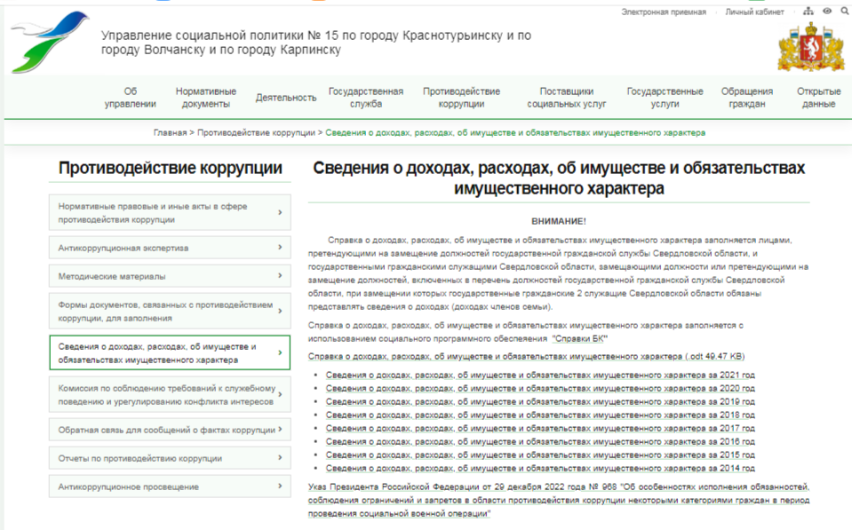
Предоставление сведений о доходах, расходах, имуществе и обязательствах имущественного характера
В 2025 году сведения о доходах, расходах, имуществе и обязательствах имущественного характера представили 27 государственный служащий Управления социальной политики № 15

Slide 8
Результаты деятельности Управления в рамках работы с обращениями граждан и организаций по фактам коррупции за 2024 год
2024 год
Поступило обращений граждан по фактам коррупции - 0
2025 год
Поступило обращений граждан по фактам коррупции - 0

Slide 9
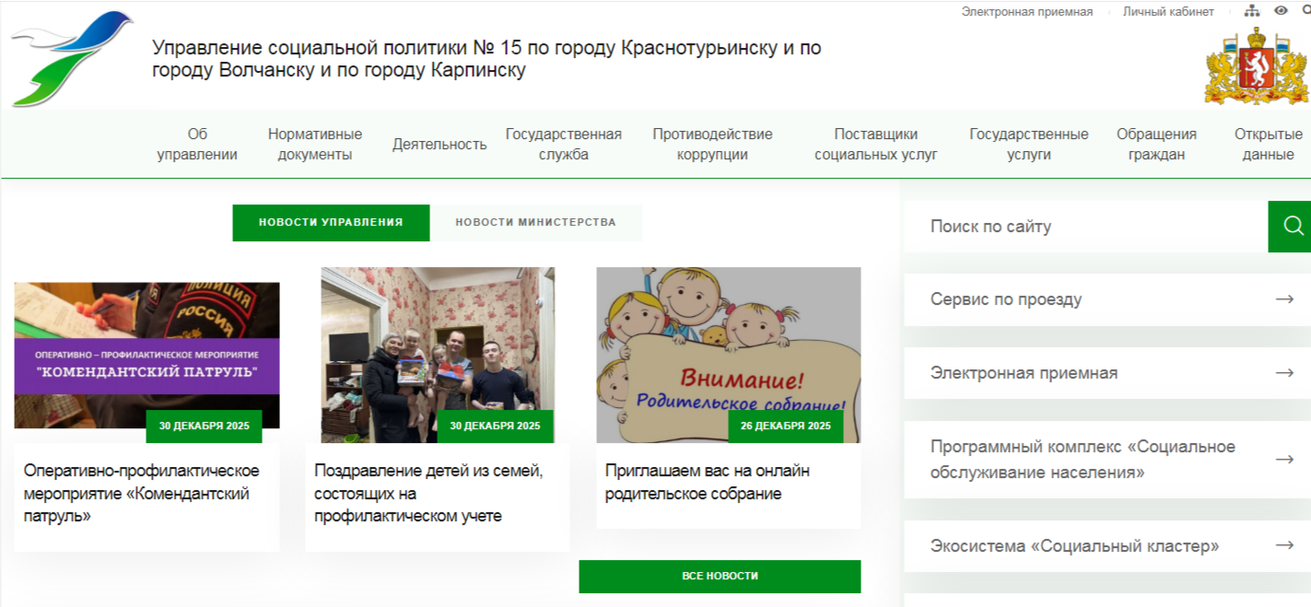
Обеспечение доступа к информации о деятельности
Управления социальной политики № 15
Официальный сайт Управления

Slide 10
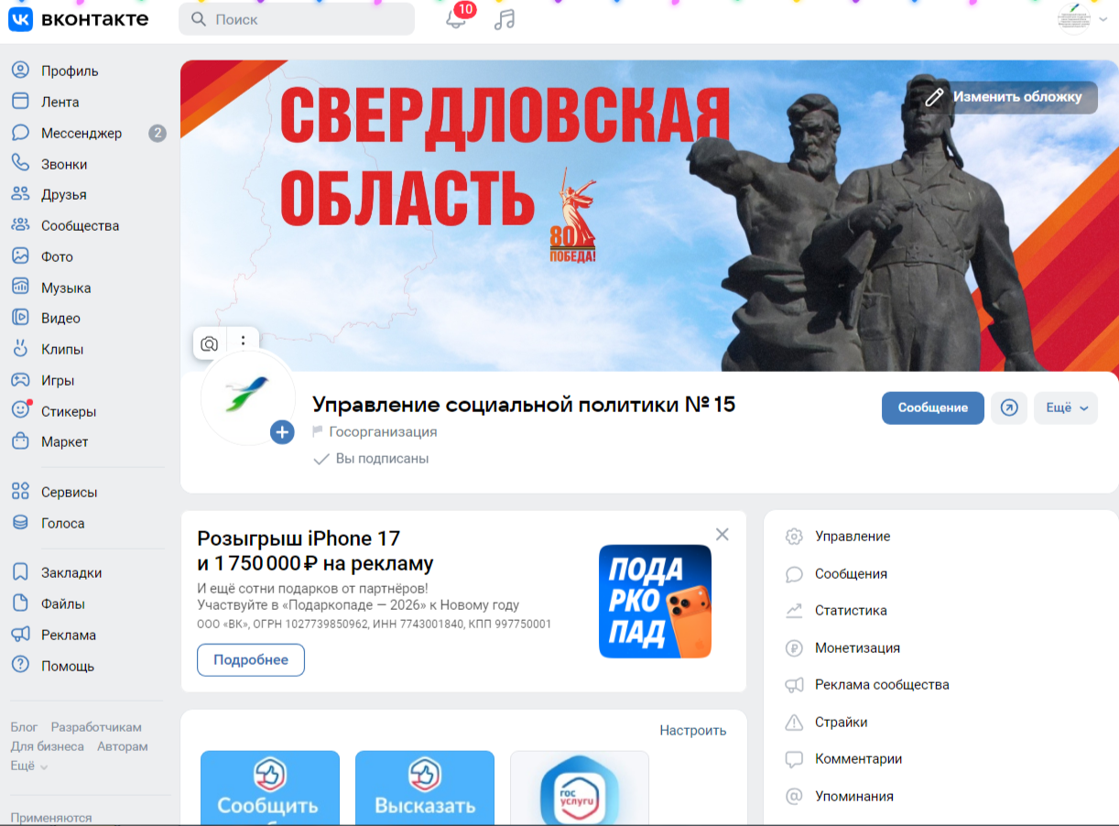
Обеспечение доступа к информации о деятельности
Управления социальной политики № 15
Официальная страничка в социальной сети «Вконтакт»

Slide 11
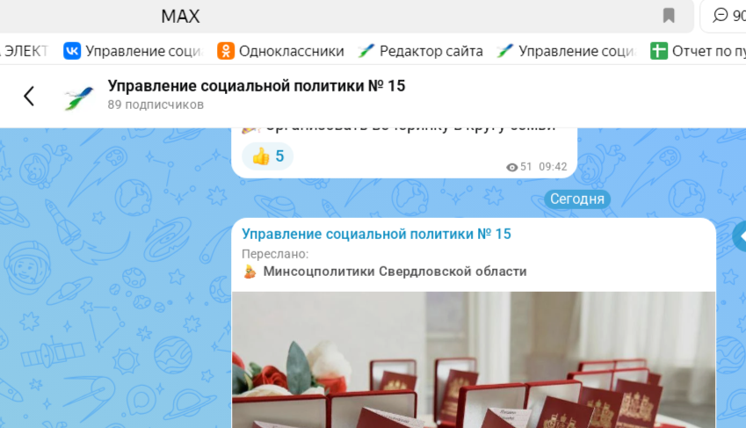
Обеспечение доступа к информации о деятельности
Управления социальной политики № 15
Официальная страничка в социальной сети «MAX»

Slide 12
Прием обращений граждан и организаций по вопросам коррупции
 В письменном виде
 В электронном виде на официальных сайтах в сети Интернет
 По «телефону доверия» по вопросам противодействия коррупции 8 (34384) 6-47-00
☺ На личном приеме граждан

